Slide 2
Her sabah hesabınıza 86.400 altın yatırılan bir bankanın olduğunu düşünün.
Gün boyunca, bu altından istediğiniz kadar altını harcamakta veya harcamamakta serbest bırakıldınız.
Ancak bir tek koşulla, o gün size ayrılan altından harcamayı başaramadığınız kısmı, ertesi güne devretmiyor.
Yani bir önceki altının tamamını harcamış veya hiçbir bölümünü harcamamış da olsanız, ertesi sabah bankanızın hesabında yine 86.400 altın olduğunu görüyorsunuz.

Slide 3
Kendinizi böyle bir durumla karşı karşıya bulsaydınız, acaba ne yapardınız?
Birçok insan gibi bu kadar altını hergün harcamak için bir yol bulurdunuz herhalde. Acil ihtiyaçlarınıza öncelik vermeniz mantıklı bir yol olacaktır şüphesiz.
Ancak sizden beklenen, bu altını hergün yatıracak bir yer bulup, iyi planlamayla uzun vade de en büyük getiriyi sağlamak olacaktır.

Slide 4
Farkında olsak da olmasak da, yaşamımızın her gününde bu durum geçerlidir. Zaman “banka”dır. Ve size her gün istediğiniz gibi harcayabileceğiniz 86.400 saniye verilir. Ve bu saniyeleri kullanmayı başaramazsanız, onları ebediyen kaybedersiniz.

Slide 5
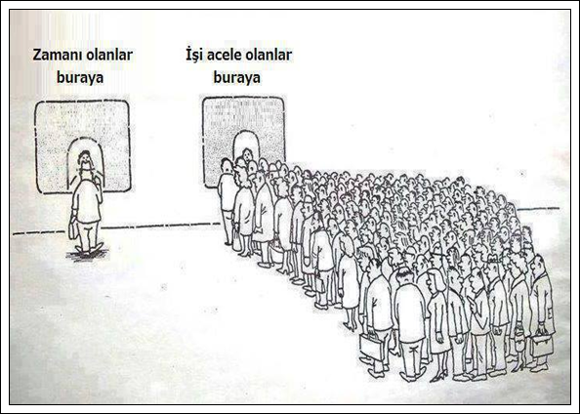
İki insan arasındaki tek fark, sahip oldukları zaman değil bunu nasıl kullandıklarıdır.

Slide 6
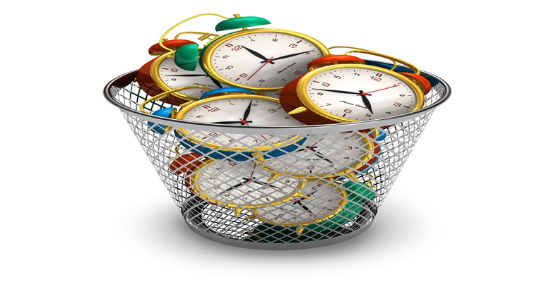
Peki nedir zaman?

Slide 7
zaman “bize verilen sürenin tamamıdır”. Bu geniş çerçeveyi somutlaştırarak doldurmak mümkündür. Dolayısıyla zaman, bize biçilen süre, ömür, hayat olduğu kadar, bir günlük bir hayat dilimi veya belirli bir iş için gereken süre de olabilir.

Slide 8
Yerine konulması,
Geri döndürülmesi,
Yenilenmesi,
Devredilmesi,
Depolanması
Satın alınması
mümkün olmayan bir kavramdır.
Zaman

Slide 9
Zaman bu kadar önemliyse onu en verimli şekilde kullanmamız gerekmez mi?
Peki, zamanı nasıl etkili kullanabiliriz?

Slide 10
ZAMAN YÖNETİMİ
Zaman yönetimi, yoğun işleri sınırlı bir zaman dilimine sığdırmaktır.
Zaman yönetiminin amacı, bireylerin ve öğrencilerin zamanlarını etkili ve verimli bir şekilde kullanmalarını sağlamaktır.
Zaman yönetiminde amaç kaynakların ve zaman faktörünün verimli bir şekilde kullanılmasıdır.

Slide 11
Zaman yönetimi bu bağlamda “neyi, niçin ve ne zaman yapmayı” bilmek ve günlük yaşayışın akışını bu ilkeye göre planlamaktır. Zamanı planlamak, bu anlamda zamanı en iyi şekilde yönetmek demektir.

Slide 12
Zamanı yönetmek; planlamak, programlamak ve uygulamaktan oluşur.
Zamanınızın tamamına yakınını çalışarak geçirmek zamanı etkin kullanmak anlamına gelmez,zamanı yönettiğinizden bahsedemezsiniz,sadece zamanınız sizi yönetiyordur.

Slide 13
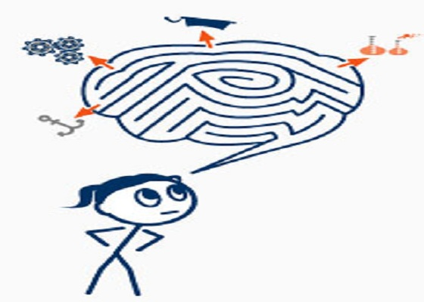
Nedir bu “kendini tanımak”?

Slide 14
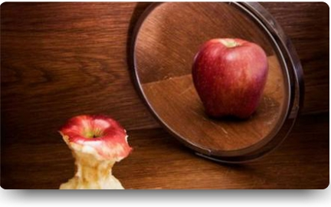
En sevdiğiniz rengi, en sevdiğiniz şarkıları bilmek midir kendini tanımak? Aslına bakarsanız hayır. Bunlar her ne kadar size ip uçları verse de aslında kendini tanımak çok daha derin anlamlar içerir.

Slide 15
Kendini tanıma, insanın psikolojik ve fiziksel açıdan kendinde olanları bilmesi, kendinde olanların farkında olması ve bunları doğru değerlendirmesi ile ilgilidir. Bir insanın fiziksel özelliklerini, duygularını, düşüncelerini, istek ve gereksinimlerini, güçlü ve zayıf yönlerini, amaç ve değerlerini, yeteneklerini ve becerilerini tanıması / bilmesi ve bunların farkında olmasını ifade eder. Kendisini iyi tanıyan bir insan yaşayacakları karşısında neler hissedeceğini, neler düşüneceğini ve nasıl davranacağını olacağa/yaşanacağa yakın öngörebilir.

Slide 16
İnsanın kendini iyi tanıması, olumlu ve olumsuz ya da iyi ve kötü yönlerini bilmesi, günlük yaşam içinde neyi yapıp yapamayacağını, yaşadıkları karşısında neler hissedeceğini, neler düşüneceğini ve neler yapacağını öngörebilmesi, içindeki istek ve gereksinimlerini görebilmesi ile yakından ilişkilidir.

Slide 17
ZAMAN YÖNETİMİNDE KENDİNİ TANIMANIN ÖNEMİ
Zaman yönetiminde temel düşünce günün her küçük diliminin daha iyi planlanmasının, bireylerin daha verimli hareket etmelerini sağlayacak olmasıdır.
Zaman yönetimi aslında bir özyönetimdir; yaşadığımız olayların kontrolünü sağlamaktır. Bireyin kendisini yönlendirerek olayları yönetmesidir.

Slide 18
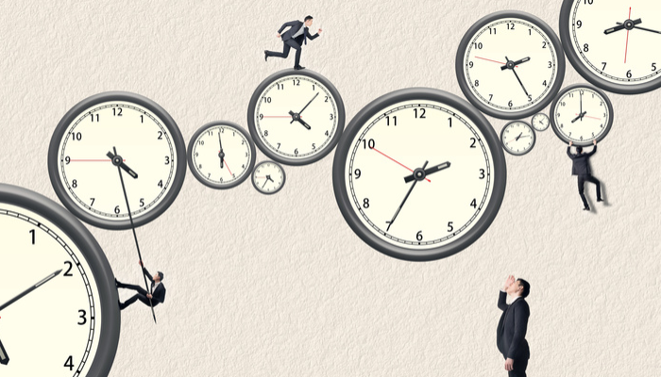
Zaman yönetimi kişiye hayatının yönünü belirleme imkanı verir. Kendini tanıyan yeteneklerinin ilgilerinin ve içindeki potansiyelin farkında olan birey zaman yönetimini öğrendiğinde rüzgarın götürdüğü yöne değil kendi gitmek istediği yöne gider.

Slide 19
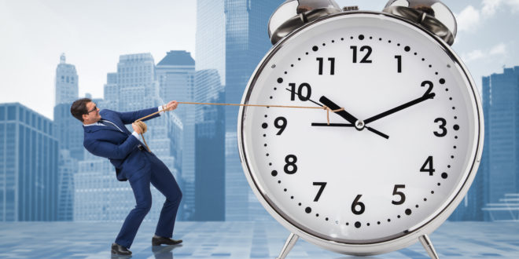
ZAMAN TUZAKLARI
Zaman yönetimine önem vermeyenler ya da zamanını etkin kullanmayı başaramayanlar zaman baskısı altında kaldıkları için daha kolay strese girerler ve kısa sürede yorulurlar. Bunun sonucunda yakınlarına ve çalışma arkadaşlarına karşı kırıcı olabilecekleri gibi verimlilikleri de azalır.

Slide 20
Günümüzde gelişen teknoloji nedeniyle hayat şartlarının kolaylaşmasına rağmen stres ve beraberinde getirdiği sorunlar daha da artmıştır. Bunun nedeni; kişilerin kendi bireysel özelliklerine göre zamanlarını planlayamamalarıdır.

Slide 21
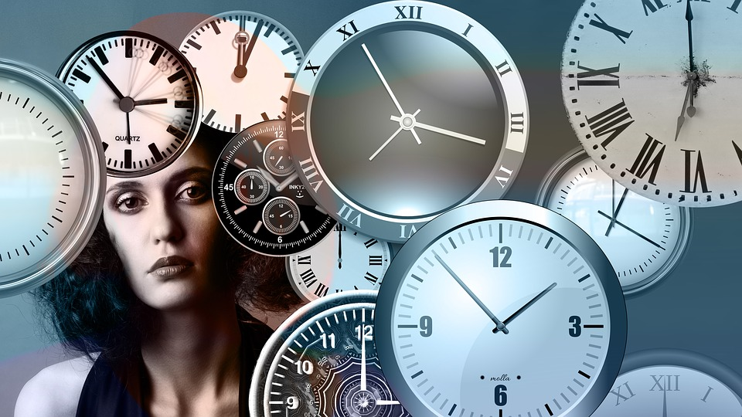
Zaman yönetiminde üzerinde önemle durulan konulardan birisi “zaman tuzakları” ya da “zaman yokedicileri”dir. Zaman tuzakları zamanı kullanma açısından karşılaşılan engellerdir. Bunlar, sosyal ilişkiler, kişisel ve kültürel özelliklerden kaynaklanabilir.

Slide 22
ZAMAN TUZAKLARI
Zaman tuzakları şöyle sıralanabilir:
Öncelikleri belirleyememek ve sıralayamamak
Erteleme ve oyalama
Hayır diyememek
Mükemmelliyetçilik
Kendine aşırı güven veya güvensizlik
Dağınık masa sendromu
Kararsızlık
Öz disiplin yokluğu
Beklenmeyen ziyaretçi
Teknoloji

Slide 24
1. Erteleme ve Oyalama
Gerçekten önemli olan yaşamsal işlerle uğraşmaktan alıkoyan erteleme;
Kişini kariyerini yıkabilecek
Mutluluğunu bozacak
Hatta hayatını kısaltacak
Her alanda başarıyı önleyen
Gizli gizli zarar veren bir alışkanlıktır.
“Erteleme alışkanlığı en önemli zaman tuzaklarından birisidir.”

Slide 25
2. Hayır Diyememek
“Eğer ilgilenebileceğinizden fazla iş üstlenirseniz, kaliteniz zarar görür.”
Hayır diyebilmek öğrenilen ve öğretilebilen bir sosyal beceridir. Karşımızdaki kişiyi kırmamak duygularını incitmemek ve stresten kaçınmak için zamanında söylemediğimiz “hayır” kelimesi, bizleri aşırı yükün sorumluluğun ve stresin altında ezmektedir.
Zaman yönetimi, zaman zaman bireyin çevresine “hayır” demesini gerektirecek bir etkinliktir.

Slide 27
Öncelikle birey, hayır demenin kendisi için ne anlama geldiğini bilmeli, hayır dedğinde ne olacağından korktuğunu bulmalıdır.
Bu korku sevilmeme ya da kaybetme korkusundan kaynaklanabilir. Ancak kişi hayır diyememekle sadece zaman kaybetmekle kalmaz; çevresinde inandırıcılığını kaybeder ve kendisine saygısı azalır. Oysaki kibar bir şekilde dile getirilen hayır sözcüğü bireylerin birbirlerini anlayışla karşılamalarını sağlayacaktır.

Slide 28
3. Mükemmeliyetçilik
Tüm insanlar yaprıkları işlerin yolunda gitmesini ve iyi olmasını ister. Ancak bazen işler bizim istediğimiz gibi gitmeyebilir. Bazen kişi kendisinden insan üstü bir performans bekleyebilir. Bu tutum kişinin mükemmeliyetçi olduğunun en büyük işaretidir.
Mükemmeli yapmak isterken normal yapmaları gerekn işler de yarım kalabilir. Çünkü mükemmel hedefler onları yavaşlatır ve böylece zaman tuzağına yakalanmış olurlar.

Slide 29
4. Kendine aşırı güven
veya güvensizlik
Aşırı güven duygusuna sahip birey “ben her şekilde başarırım.” düşüncesiyle hareket ederek zamanında yapması gereken bir çok işi son ana bırakır. Bu tutum bireyi düzensizliğe ve başarısızlığa götürür.

Slide 30
Zaman zaman herkes kişisel performansı ile ilgili kuşkuya düşer. Ancak bu durum sık sık ve yoğun duygularla yaşanıyorsa birey için engelleyici bir unsur haline gelmiş demektir. “ben bu işi zaten yapamam, öyleyse hiç denememeliyim.” tarzında düşünceler zaman yönetiminin en büyük düşmanlarındandır.

Slide 31
5. Dağınık Masa Sendromu
Zamanın etkili kullanılmadığının bir belirtisi de dağınık oda veya masa düzenidir. Bunun tek nedeni ise hiç kuşkusuz plansızlıktır. Dağınık masa demek, bir anlamda dağınık kafa demektir. Masanın bir depo gibi kullanılması öğrencinin masa üzerindeki kağıtları aramaya ayırdığı zamanı arttırır. Aynı zamanda tüm kitapların masanın üzerinde olması sorumluluğu olduğundan daha fazla göstererek öğrencide algı yanılmasına neden olur.

Slide 32
6. Kararsızlık
Bazı öğrenciler bir günde çok işi bir anda gerçekleştirmek ister. Bu anlamda gerçekçi davranmayabilir. Öğrenciler öncelikle yapacağı işlere karar verirlerse, bunları sırasına göre uyggulamaya koyarlarsa yani bir anlamda zaman planlarını kararlarına göre yaparlarsa belirsizlik ortadan kalkar ve hedeflerine daha çabuk ulaşırlar. Bu şekilde birey tüm enerjisini gerçek hedef için kullanmış olur.

Slide 33
7. Beklenmeyen ziyaretçi
Beklenmedik her ziyaretçi kişinin yaptığı program akışını bozması sebebiyle bir zaman tuzağıdır. Bu engeli ortadan kaldırmak için nazik bir dille içinde bulunulan yoğunluktan ve kısıtlı zaman diliminden bahsedilerek görüşme kısa tutulabilir.
Bunun çözümü olarak öğrencilerin haftanın belirli zamanlarını arkadaşlarına ayırmaları önerilir.

Slide 34
8.Teknoloji
İletişim teknolojisi günümüz için gerçekten çok değerli bir buluştur. Ancak özellikle öğrenciler için en büyük zaman düşmanlarından birisidir. Çünkü pek çok sayıda öğrenci için sosyal medya bir araç olmaktan çıkıp amaç haline gelmiş ve insanların sohbet merkezine dönmüştür. Öğrenciler ne verimli zamanlarını cep telefonu başında geçirerek yapacakları işleri ertelemekte, yapılmayan işler sebebiyle de strese girmektedirler. Bu nedenle kişi sosyal medya kullanımını sınırlandırarak olabildiğince kısa yanıtlar vermeli böylece zamandan kazanmalıdır.

Slide 35
ZAMAN YÖNETİM
SÜRECİ

Slide 36
ZAMAN KULLANIM ANALİZİ (ZAMAN CETVELİ)
ZAMAN PROBLEMLERİNİ TANIMLAMA
KENDİNİ TANIMLAMA
AMAÇ VE ÖNCELİKLERİ BELİRLEME
PROGRAM HEDEFLERİNİ UYGULAMA PLANLARINA AKTARMA
GÜNLÜK PROGRAMLAR VE REHBERLER HAZIRLAMA
ZAMAN YÖNETİMİ TEKNİKLERİNİ GELİŞTİRME
SÜRECİN İZLENMESİ VE YENİDEN ANALİZ

Slide 37
ZAMAN KULLANIM ANALİZİ
(ZAMAN CETVELİ)
Zaman yönetim sürecinin ilk aşaması zamanın nereye harcandığını belirlemektir.
Zaman analizi için zaman cetvelleri kullanılır. Günlük olarak hazırlanan zaman cetvelinde faaliyet, saat ve harcanan zaman olarak üç sütun bulunmaktadır.

Slide 38
Örnek Zaman Cetveli
FAALİYET | SAAT | HARCANAN ZAMAN
Uyanış-Kahvaltı | 07:00 | 30 dk
Okula Gidiş | 08:00 | 20 dk
Okul Zamanı | 08:30 | 3,5 sa
Eve Dönüş | 12:00 | 30 dk
Yemek ve Dinlenme | 12:30 | 2 sa
Ödevler | 14:30 | 2 sa
Ev İşleri | 16:30 | 1,5 sa
Akşam Yemeği | 18:00 | 2 sa
TV İzleme-Kitap okuma-diğ. | 19:00 | 4 sa
Uyuma | 23:00 | 8 sa

Slide 39
ZAMAN PROBLEMLERİNİ TANIMLAMA
Zaman kaybına neden olan problemler planlama eksikliğinden, başka faaliyetlere yönelmekten, kararsızlıktan, dağınıklıktan ve kişisel sorunlardan dolayı ortaya çıkabilir.
Zaman israfına neden olan bu faaliyetler belirlenip ortadan kaldırılması gerekir. Bunların tespiti ise zaman cetvellerindeki faaliyetlerin gözden geçirilmesi ile yapılır.

Slide 40
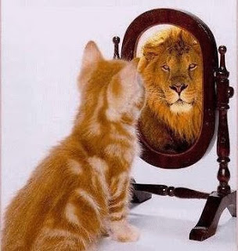
KENDİNİ TANIMLAMA

Slide 41
AMAÇ VE ÖNCELİKLERİ BELİRLEME
Bu aşamada ilk olarak amaçlar belirlenir ve belirlenen amaçların öncelik sıralaması yapılır. Bireyin zamanı etkili bir şekilde yönetebilmesi için amaçları doğru, açık ve kesin olarak saptaması gerekir.
Öncelikleri belirlemede esas olan işleri en önemlilerinden başlayarak sıralamaktır. Böylelikle birey önemsiz işleri hızlandırarak, önemli faaliyetlere daha çok zaman ayırmakta ve hedefine zamanına ulaşabilmektedir.

Slide 42
Hedefler;
Belirgin olmalı: Yazıya dökülmemiş bir hedef hayal olmaktan başka birşeşy değildir.
Ölçülebilir olmalı: Ölçülemeyen bir şey geliştirilemez ve soyut bir ifade olarak kalır.
Uygulanabilir olmalı: Uygulanabilirliği yoksa hedef değildir.
Gerçekçi olmalı: Kendi imkanlarımıza, koşullarımıza uygun olmalıdır.
Zamanlaması doğru yapılmalıdır.

Slide 43
Zaman yönetim tablosu
EISENHOWER MATRİSİ

Slide 45
ZAMAN YÖNETİMİ TABLOSU
Tabloda olduğu gibi etkinliklerimizi dört kare halinde sınıflandırabiliriz:
I. KARE
Hem acil hem de önemli olan işleri temsil
eder. Karede zaman geçirmemizgereklidir.Burası
işleri idare ettiğimiz, ürettiğimiz, deneyim ve yargı
yeteneğimizi bir çok ihtiyaca ve engele karşılık
vermek için devreye soktuğumuz yerdir.

Slide 46
İkinci kare “önemli, ama acil olmayan” etkinlikleri içerir. Burası kalite karesidir. Uzun vadeli planlarımızı yaptığımız, ufkumuzu genişletip becerilerimizi artırdığımız alan burasıdır.
Üçüncü kare, “ Acil ama önemsiz” şeyleri içerir. Burası “yanıltma” karesidir. Acil durumların verdiği hareket bizde önem yanılsamasına yol açar.
II. KARE
III. KARE

Slide 47
IV. KARE
Bu kare “aciliyeti de önemi de olmayan “ etkinliklere ayrılmıştır. Burası İsraf Karesidir. Aslında orada hiç zaman harcamamamız gerekir. Ama I. Ve III. Karelerde koşuşturmaktan o kadar yorgun düşeriz ki, sırf hayatta kalabilmek için IV. Kareye sığınırız. Tutkunluk derecesinde sudan romanlar okumak, bir alışkanlık halinde TV Showlarını izlemek IV. Kareye ait zaman tüketici etkinliklerdir.

Slide 48
PROGRAM HEDEFLERİNİ UYGULAMA PLANLARINA AKTARMA
Bu aşama, daha önceden belirlenmiş amaç ve önceliklere ulaşmada izlenecek yolun, zaman kullanımının, görev ve kaynak dağılımının belirlenmesi ve planlanmasıdır.

Slide 49
GÜNLÜK PROGRAMLAR VE REHBERLER HAZIRLAMA
Bu aşamada temel faaliyetleri oluşturan işlerle ilgili kısa plan ve programlar hazırlamak gerekmektedir. Kısa dönemli planlama ve programlama iki basamaktan oluşmaktadır: birinci basamak, bir haftalık süreyi kapsayan planlar ikinci basamak ise bir haftalık plandan yola çıkarak günlük faaliyet planlarını hazırlamaktır. Burada önemli olan etmen, planın her hafta yeniden düzenlemektir.

Slide 50
ZAMAN YÖNETİMİ TEKNİKLERİNİ GELİŞTİRME
Planlama yapmak
Etkin Ve Hızlı Okuma Teknikleri
Hayır Diyebilmek
Çabuk Ve Kesin Karar Vermek
Ertelememek
Not Almak

Slide 51
SÜRECİN İZLENMESİ VE YENİDEN ANALİZ
Bu aşama zaman yönetim sürecinde, hem uygulama sırasında hem de uygulamadan sonra ortaya çıkan aksaklıkları değerlendirerek hedefe ulaşılmasını sağlanmaktadır. “Unutulmamalıdır ki işlerin sonuçlarını değerlendirip, problemler ortaya konmazsa yapılan planlar, ne kadar mükemmel olursa olsun işlemeyecektir. İşleri izleme ve faaliyeti değerlendirmeyi tıpkı plan yapmak gibi alışkanlığa dönüştürmek gerekir.”

Slide 52
En İyi Zaman
Kendimize bir enerji çemberi çizmeliyiz.
Günün en iyi ve en verimli zamanını tespit etmeliyiz.

Slide 53
verim
zaman
sabah saatleri
öğle
arası
öğleden sonra
Okul sonu
akşam

Slide 54
SONUÇ
Sonuç olarak, zamanımızı kontrol altında tutmak için gözümüzü saatten ayırıp işlerimize ve önceliklerimize odaklanmalıyız. Bu daha uzun süre ve daha çok çalışmak anlamına gelmez; daha sistematik bir biçimde çalışmak demektir.
Zamanı ve çabayı daha zekice ayarlamak, açık hedeler belirleyip bunlara ulaşmak için çabalamak anlamına gelir.

Slide 55
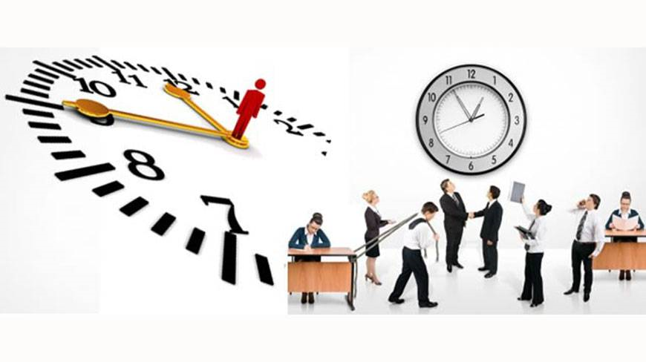
O halde kaygılanmamız gereken zamanın yetersizliği değil; bu zamanı etkili kullanamamaktır.

